Slide 1
Достижения советской науки в межвоенный период

Slide 2
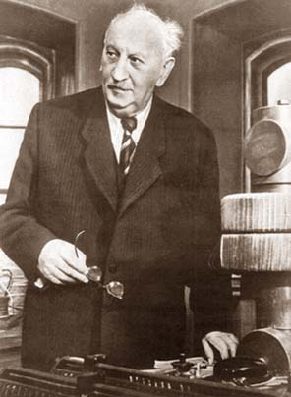
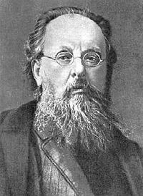
Академик Абрам Фёдорович Иоффе сделал важные открытия в изучении атомного ядра, поспособствовал старту советской атомной программе
Константин Эдуардович Циолковский сделал открытия в разработке теории космических полётов, доказал возможность полёта в космос с помощью ракеты

Slide 3
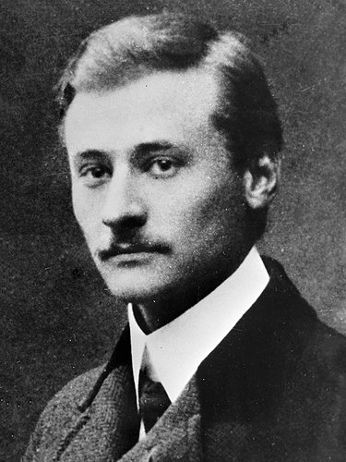
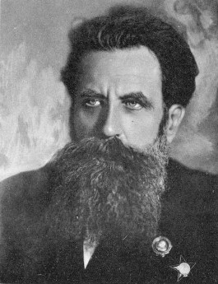
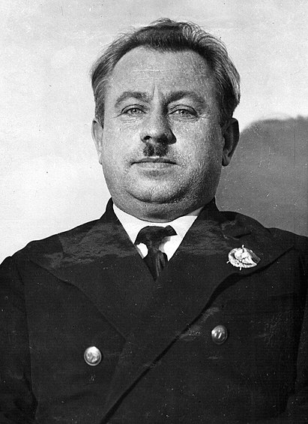
Фридриху Артуровичу Цандеру принадлежат открытия в теории реактивного движения
О. Ю. Шмидт и И. Д. Папанин внесли большой вклад в изучение Северного морского пути

Slide 4
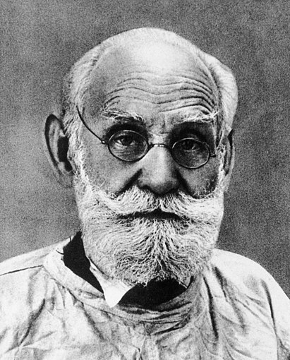
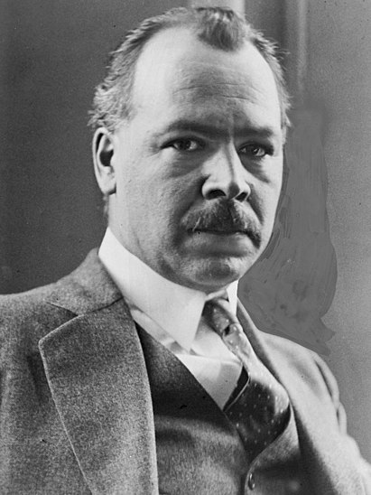
Всемирное признание получили исследования ученого Ивана Петровича Павлова в области физиологии
Исследования ученого Николая Ивановича Вавилова в области генетики также получили всемирное признание

Slide 5
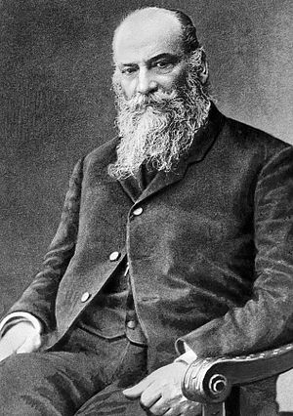
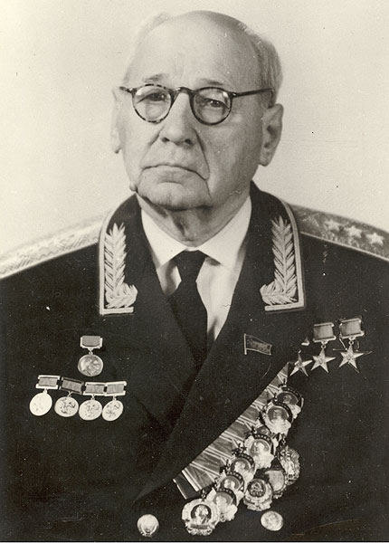
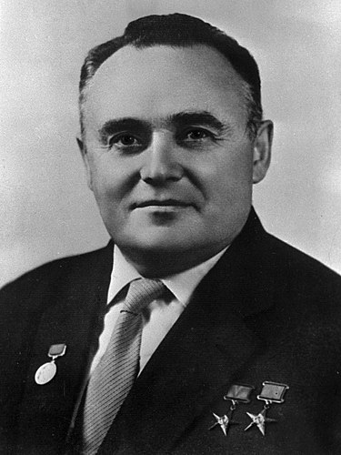
Работы Николая Егоровича Жуковского легли в основу самолетостроения
А. Н. Туполев и С. П. Королев совершили прорыв советских специалистов в деле авиа и ракетостроения

